Slide 1
«КАК НАУЧИТЬ РЕБЁНКА БУКВАМ?»
Notes:
КОНСУЛЬТАЦИЯ ДЛЯ РОДИТЕЛЕЙ «Как научить ребёнка буквам?»

Slide 2
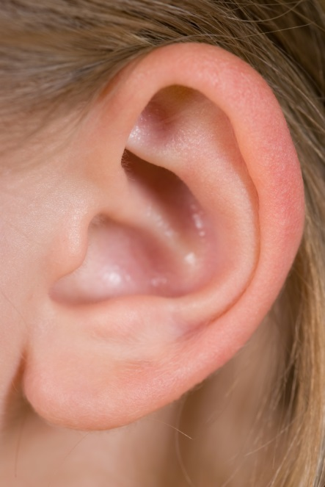
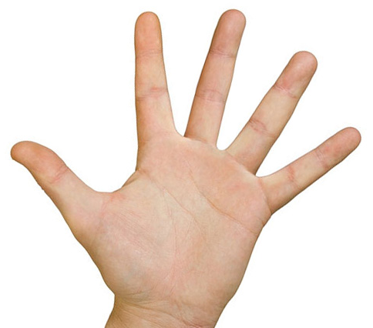
Для того чтобы ребёнок
что-либо запомнил,
нужно ЗАДЕЙСТВОВАТЬ
КАК МОЖНО БОЛЬШЕ АНАЛИЗАТОРОВ (СЕНСОРНЫХ
СИСТЕМ)
А
и придумать как
можно больше
разнообразных
подходов
по запоминанию букв.
Notes:
А

Slide 3
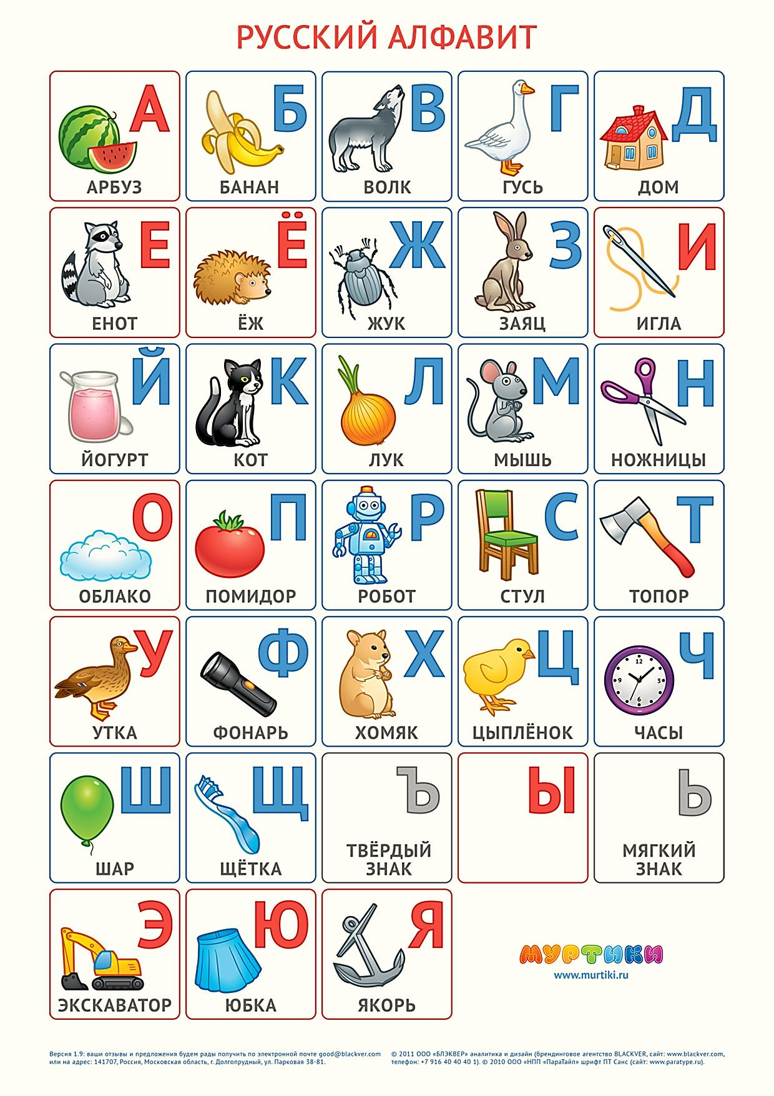
Для начала приобретите и
повесьте дома АЛФАВИТ.
Ребёнок будет смотреть,
и буквы будут постепенно откладываться
в его памяти.

Slide 4
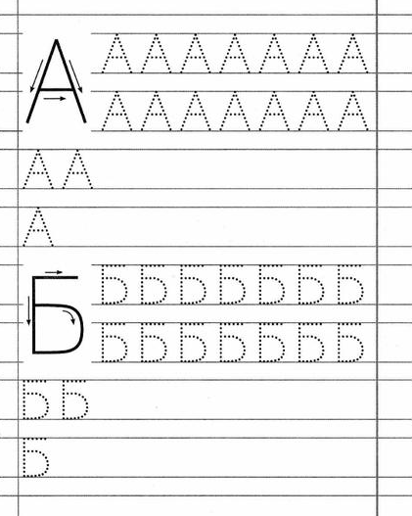
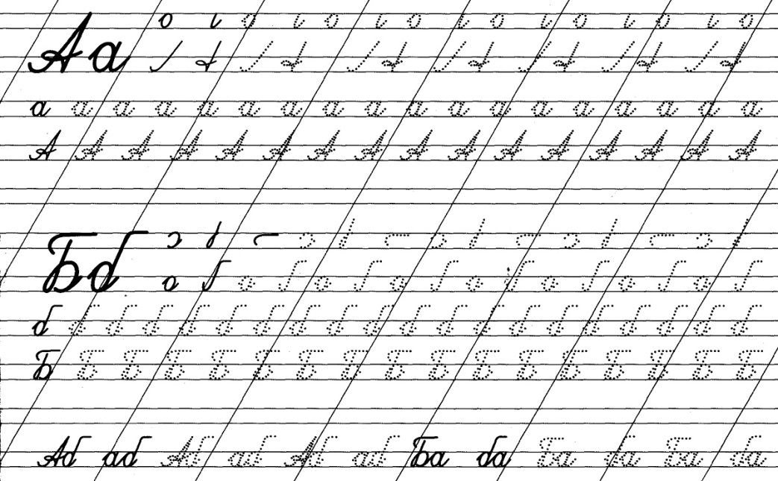
Далее приготовьте прописи или на листке бумаги сами запишите карандашом букву, чтобы ребенок для начала обводил буквы, а потом пробовал писать самостоятельно.
Обязательное условие – ребёнок должен проговаривать те буквы, которые записывает.

Slide 5
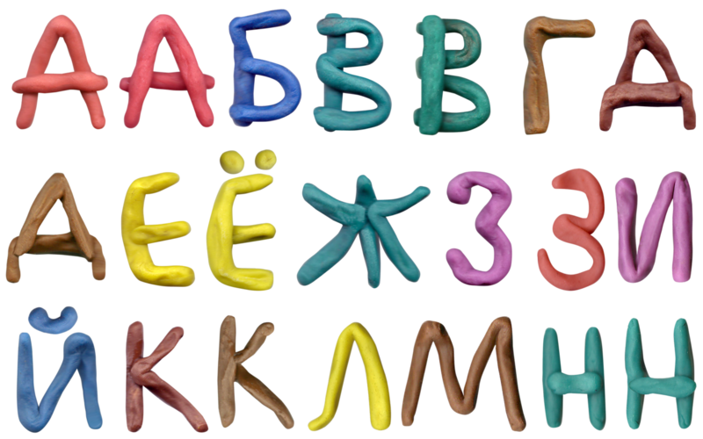
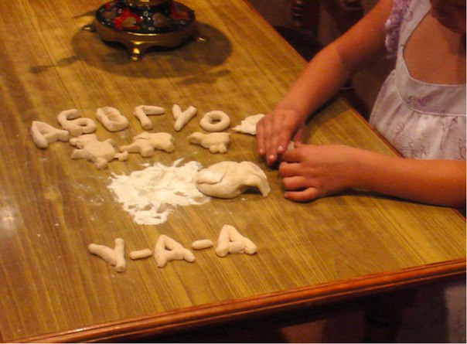
Кроме того, ребёнок может слепить буквы из пластилина, теста, запоминая форму букв, трогая фигурки и проговаривая вслух.

Slide 6
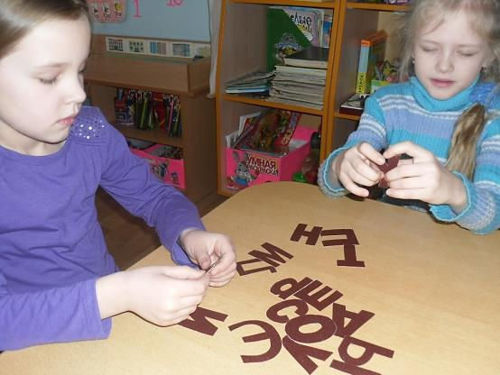
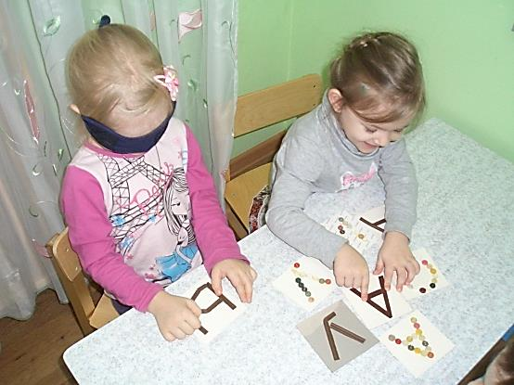
Когда ребенок более или менее запомнит буквы, можно поиграть : ребенок закрывает глаза, ощупывает букву, лежащую на столе или достаёт букву из мешочка и называет её.

Slide 7
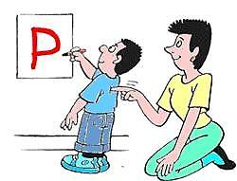
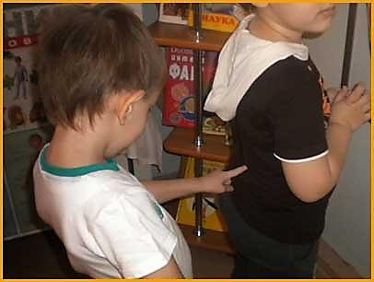
Вы можете использовать такое упражнение: пишите пальцем букву по спине ребёнка.
Он должен узнать букву, затем он пишет её на вашей спине, тем самым он вспомнит написание букв, и игра будет интереснее.

Slide 8
Далее нужно поменять сенсорный канал и выполнить следующее упражнение: положите три-пять карточек с изображением букв, и назовите одну из них, ребёнок должен показать вам ту, которую вы назвали.
Или вы можете назвать не букву, а целое слово, тогда ребёнку нужно будет найти букву, на которую оно начинается.

Slide 9
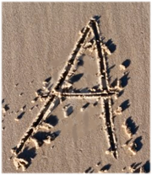
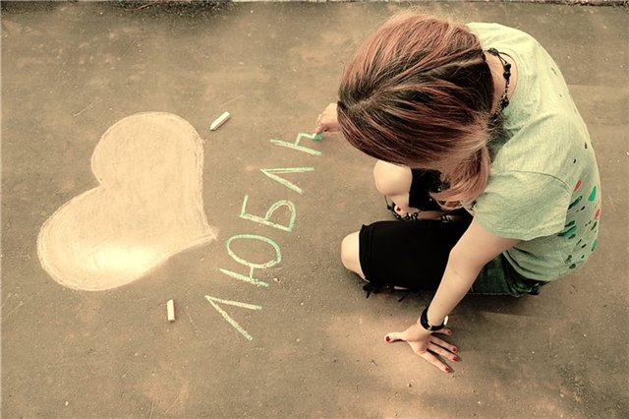
Рисуйте вместе буквы на бумаге карандашами или красками, на асфальте мелом, на песке пальцем.

Slide 10
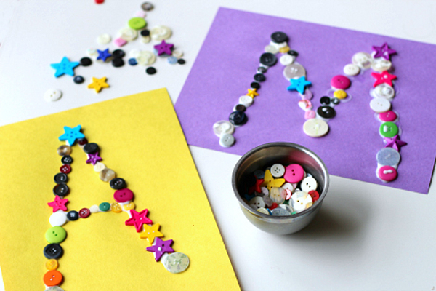
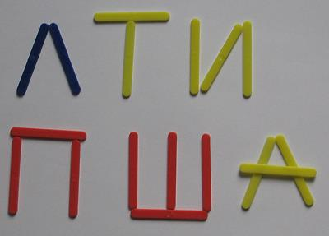
Складывайте буквы из счетных палочек, мозаики, из пуговиц, из чего угодно.

Slide 11
Используя данные методы, а также их вариации, которые подарит вам ваша фантазия, вы разовьёте у ребёнка не только способность писать и читать буквы, говорить звуки, а также положительное отношение к процессу обучения в школе.

